Slide 1
Научно-практическая конференция
«Наука для жизни»
РАЗРАБОТКА ПЛЕНОК ИЗ ВОДОРАСТВОРИМОГО ПОЛИМЕРА ДЛЯ СУБЛИНГВАЛЬНОЙ ДОСТАВКИ
Гаязова Алина Рустамовна,
ученица 10 «В» класса, ГБОУ школа №1505
Научные руководители:
Шинкарева М. В., аспирант, НОЦ БиоИнж, НИТУ «МИСИС»
Зайцева С. В., аспирант, НОЦ БиоИнж, НИТУ «МИСИС»
Научный консультант:
Сенатов Ф. С., к.ф.-м.н., директор НОЦ БиоИнж, НИТУ «МИСИС»

Slide 2
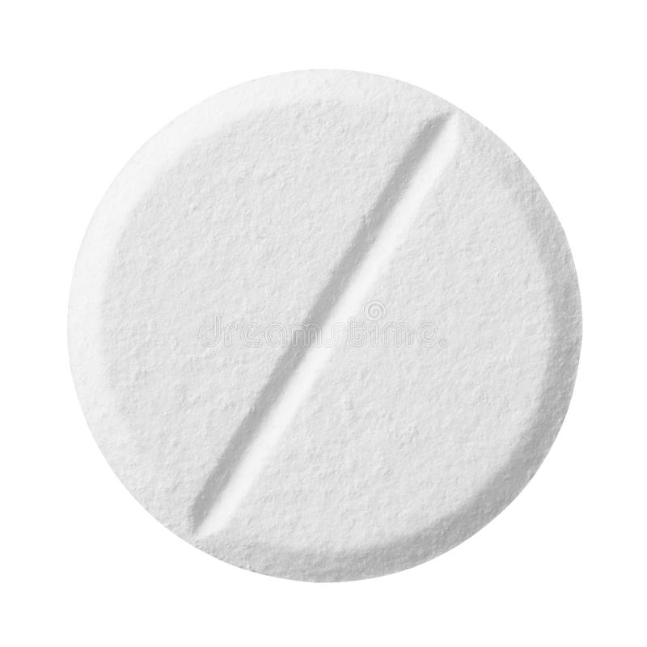
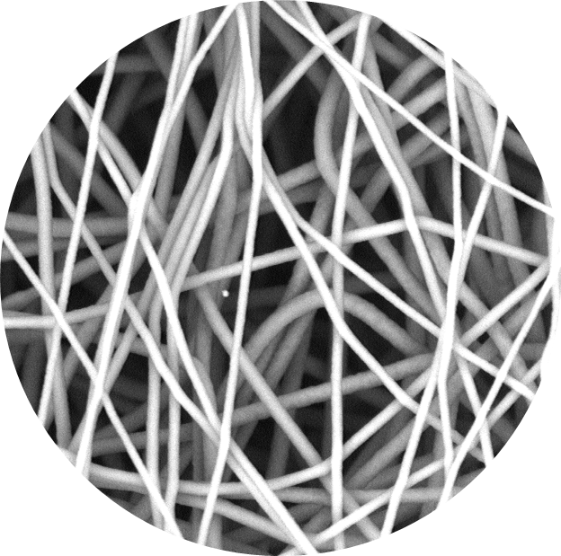
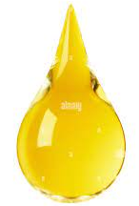
Сублингвальная доставка -
прием лекарства путем его размещения под языком. Вещества поступают через слизистую языка, пронизанную множеством сосудов.
Лекарственные формы
Преимущества сублингвальной доставки
Биодоступность
Альтернатива инъекциям и пероральному приему лекарств
Возможность доставки белков
Таблетки
Пленки
Нетканые материалы
Жидкость
Bala, R., Pawar, P., Khanna, S., & Arora, S. (2013). Orally dissolving strips: A new approach to oral drug delivery system. International Journal of Pharmaceutical Investigation, 3(2), 67.
Neha, N. & Jyoti, S.. (2010). Sublingual mucosa as a route for systemic drug delivery. Int J Pharm Sci. 147. 18-22.

Slide 3
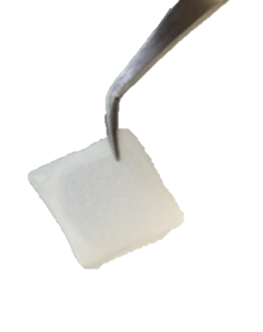
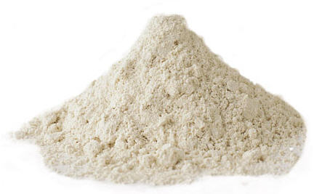
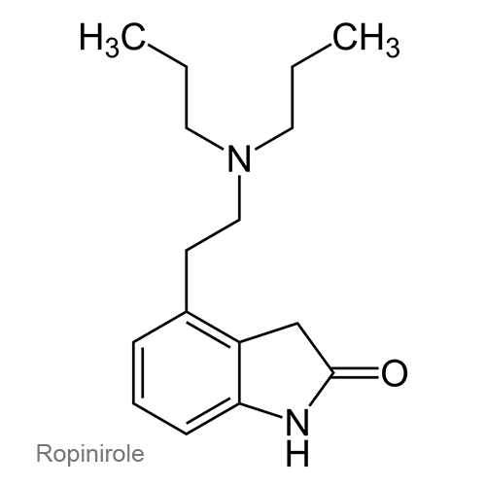
Этапы формирования системы для сублингвальной доставки
Этап 1-ый:
Подбор оптимального материала
Этап 2-ой:
Подбор лекарственного препарата
Этап 3-ий:
Получение системы для доставки препарата
Биосовместимый;
Гидрофильный;
Экономически выгодный;
Достаточно гибкий
Проницаемость слизистой оболочки;
Растворимость в секрете слюны
После получения необходимо провести ряд исследований
Lai, K. M., Fang, Y., Han, H., Li, Q., Zhang, S., Li, W. H. C., Chan, H., Lam, T. H., & Lee, W. L. (2018). Orally-dissolving film for sublingual and buccal delivery of ropinirole. Colloids and Surfaces B: Biointerfaces, 163, 9–18.

Slide 4
Цель — разработка биорезорбируемых полимерных пленок для сублингвальной доставки.
Задачи:
Анализ литературы с целью подбора материала;
Получение пленок методом литья и формирование образцов;
Исследование скорости растворения пленок в фосфатно-солевом буфере при 37 ºС;
Оценка выхода лекарственного препарата из полученных пленок.

Slide 5
Материалы и методы
Исследование пленок
Анализ толщины пленок;
Исследование времени дезинтеграции и полного растворения;
Оценка выхода лекарственного препарата
Материалы
Альгинат натрия
(Sigma Aldrich, Англия);
Глицерин
(Женел Трейд, Россия);
Пищевой краситель «Блестящий синий», Е133 (Россия);
Фосфатно-солевой буфер (ФСБ) pH 7,2-7,6
(ЭКО-СЕРВИС, Россия)
Оборудование:
Аналитические весы Adventurer (OHAUS, США);
Магнитная мешалка MSH-300 (Biosan, Латвия);
Стерилизатор модели ​​«Стандарт+» ГП-20 СПУ;
(Смоленское СКТБ СПУ, Россия);
Орбитальный шейкер OS-20 (Biosan, Латвия);
Чашки Петри 100 мм (Corning, США);
Микрометр (Калибр, СССР);
Пипет-дозатор 200 мкл (Sartorius, Германия);
Спектрофотометр Varioskan LUX (Thermo
Fisher Scientific, США).

Slide 6
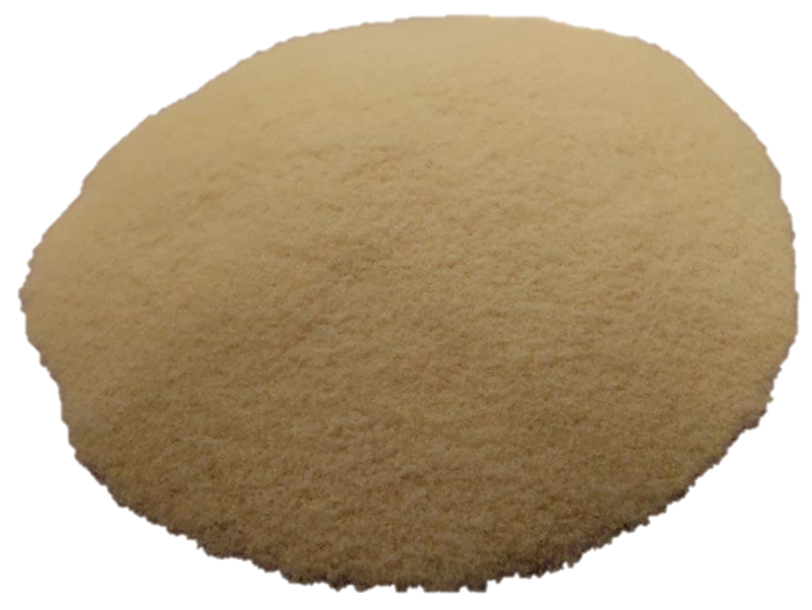
Альгинат натрия –
природный полисахарид, добываемый из бурых водорослей
Преимущества:
Растворим в воде;
Нет вкуса и запаха;
Биосовместим;
Обладает мукоадгезивными свойствами;
Экономически выгоден
Альгинат натрия
(Sigma Aldrich, Англия)

Slide 7
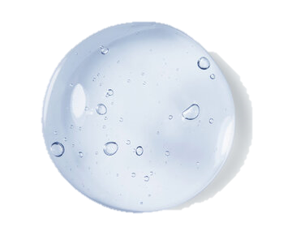
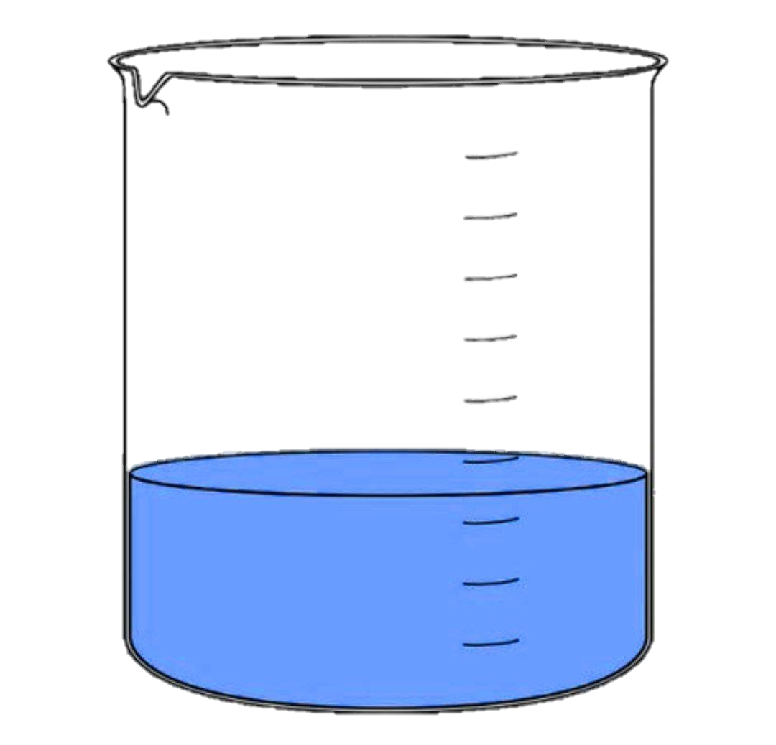
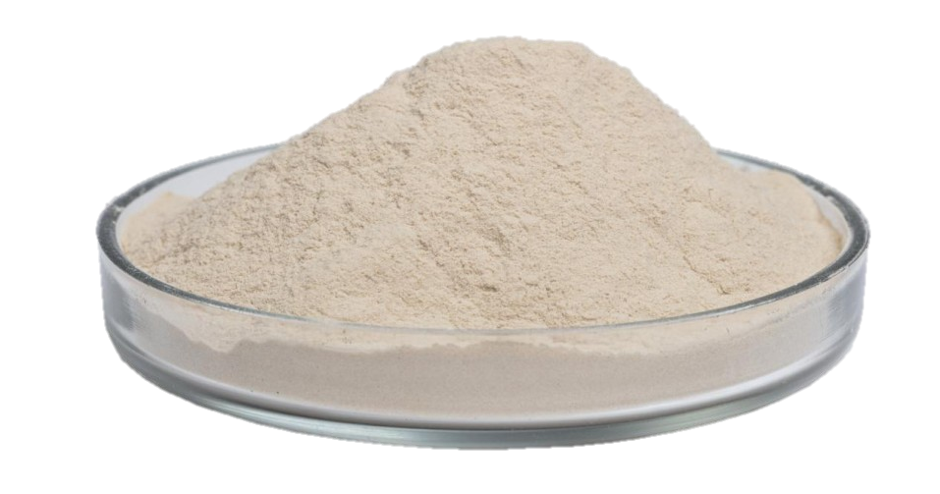
Приготовление растворов
Глицерин
Альгинат натрия
Heating
Mixing
Краситель Е133
8 растворов:
2 (4)% раствор альгината натрия с/без добавления глицерина и красителя

Slide 8
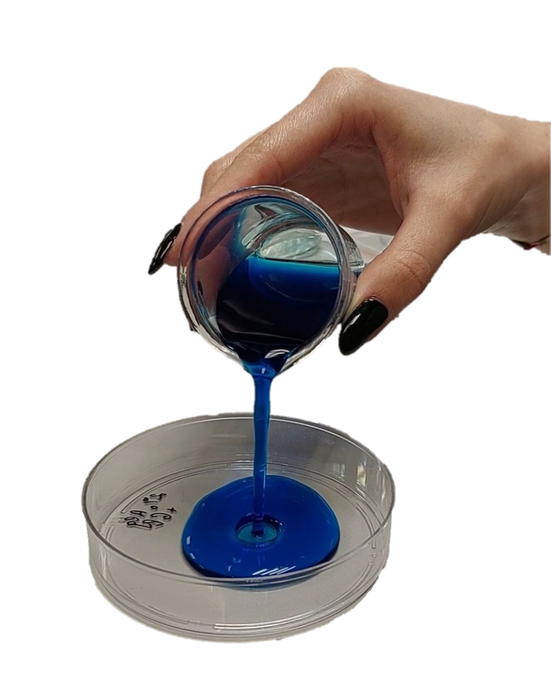
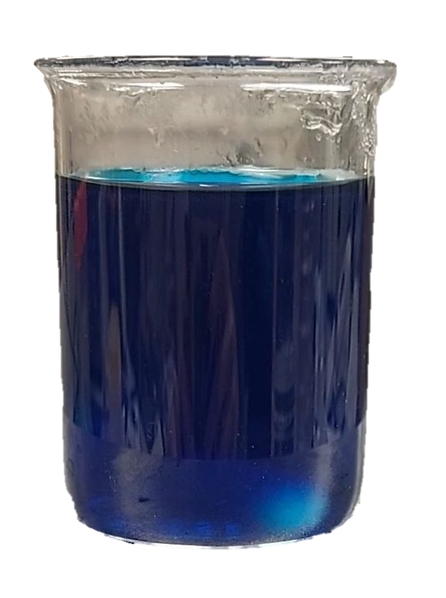
Приготовление пленок и формирование образцов
Раствор альгината натрия
Литье раствора в чашку Петри
2 см
3-5 ч
60 °С
2 см
Образец для исследования
Пленка

Slide 9
Толщины пленок
Образец | Толщина (мкм)
2%АН | 46±11
2%АН Гл | 62±20
4%АН | 117±48
4%АН Гл | 140±46
2%АН Краситель | 40±9
2%АН Гл Краситель | 72±16
4%АН Краситель | 107±19
4%АН Гл Краситель | 160±13
АН - альгинат натрия
Гл - глицерин
Допустимый диапазон: 5-200 мкм
Lai, K. M., Fang, Y., Han, H., Li, Q., Zhang, S., Li, W. H. C., Chan, H., Lam, T. H., & Lee, W. L. (2018). Orally-dissolving film for sublingual and buccal delivery of ropinirole. Colloids and Surfaces B: Biointerfaces, 163, 9–18.

Slide 10
Исследование растворения полученных образцов
100 об/мин
 | 2%АН Краситель | 2%АН Гл Краситель | 4%АН Краситель | 4%АН Гл Краситель
Время дезинтеграции | 54 сек | 2 мин 50 сек | 1 мин 32 сек | 3 мин 26 сек
Время полного растворения | 3 мин | 9 мин 20 сек | 6 мин 32 сек | 14 мин 30 сек

Slide 11
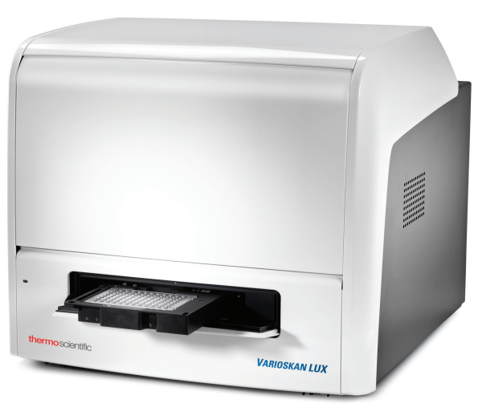
Оценка выхода лекарственного препарата
100 об/мин
11
Растворение образцов с красителем
Размещение проб в
96-луночном планшете
Анализ полученных данных и построение графика
Измерение оптической плотности при 630 нм

Slide 12
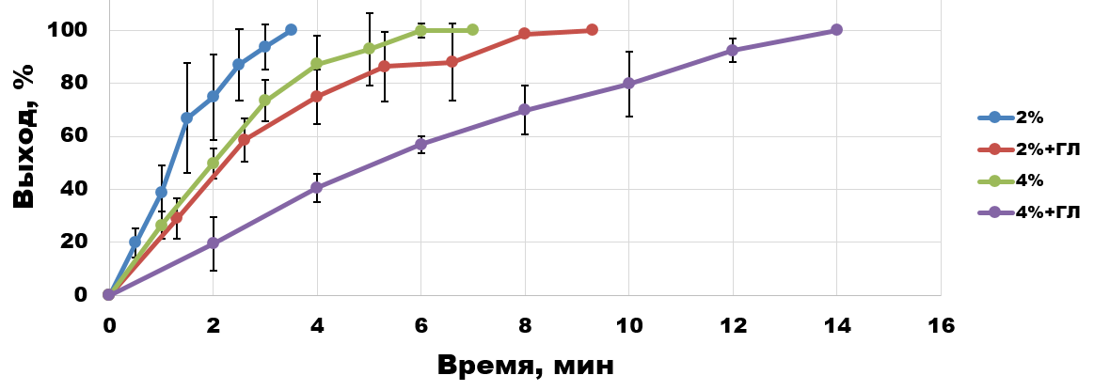
Выход лекарственного препарата
Гифка какая нибудь

Slide 13
Выводы
Пленки из 4% раствора альганата натрия были хрупкими и не удобными при работе с ними;
Толщины пленок входят в допустимый диапазон от 5-200 мкм;
Время дезинтеграции и полного растворения пленок увеличивалось по мере увеличения концентрации альгината натрия и наличия глицерина;
Оценка выхода лекартсвенного препарата показала, что данные пленки относятся к системам с контролируемой, постепенной доставкой
Заключение
Пленки, полученные из 2% раствора альгината натрия, с/без глицерина могут быть потенциально использованы для сублингвальной доставки и требуют дальнейших исследований: механические испытания, биологические исследования и др.

Slide 14
СПАСИБО ЗА ВНИМАНИЕ!
Научно-практическая конференция
«Наука для жизни»
Автор работы:
Гаязова Алина Рустамовна,
ученица 10 «В» класса, ГБОУ школа №1505
e-mail: alina@gayazovs.ru
Хочу поблагодарить Сенатова Ф. С. за доступ к оборудованию, Шинкареву М.В. и Зайцеву С.В. за консультирование работы, помощь в проведении практической части.

